Slide 1

第4章 Linux系統管理
4-1 啟動終端機使用命令列的Linux指令
4-2 Linux的常用指令
4-3 Linux的使用者與檔案權限指令
4-4 Linux作業系統的目錄結構
4-5 使用命令列安裝和解除安裝應用程式
4-6 安裝中文輸入法

Slide 2

4-1 啟動終端機使用命令列的Linux指令-
說明
Raspberry Pi OS作業系統預設進入PIXEL桌面環境，如果需要下達Linux指令，請使用CLI命令列介面（Command-Line Interface），在第2-3-2節我們使用PuTTY遠端連線的畫面，就是終端機的CLI命令列介面。

Slide 3
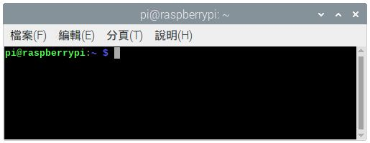
4-1 啟動終端機使用命令列的Linux指令-
啟動Terminal終端機的CLI命令列介面
在桌面環境是啟動終端機來執行命令列的Linux指令，請執行功能表的「附屬應用程式/LX 終端機」命令，或點選上方應用程式列的第4個圖示來啟動LX終端機，如下圖所示：

Slide 4

4-2 Linux的常用指令
4-2-1 檔案系統指令
4-2-2 網路與系統資訊指令
4-2-3 檔案下載與壓縮指令
4-2-4 sudo超級使用者指令
4-2-5 nano文字編輯器
4-2-6 關機指令

Slide 5
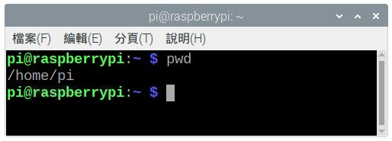
4-2-1 檔案系統指令- pwd指令：顯示目前的工作目錄
pwd指令可以顯示目前的工作目錄（Working Directory），如下所示：
  $ pwd Enter

Slide 6
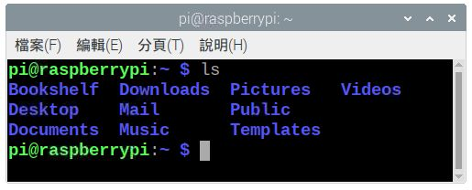
4-2-1 檔案系統指令- ls指令：顯示檔案和目錄資訊
ls指令是list簡寫，可以顯示目前工作目錄的檔案和目錄清單，如下所示：
  $ ls Enter

Slide 7
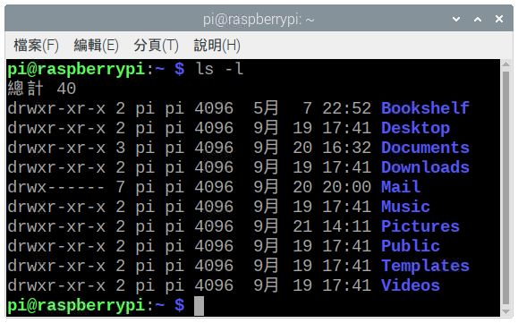
4-2-1 檔案系統指令- ls指令：顯示檔案和目錄資訊
我們可以加上-l（小寫字母L），可以顯示詳細資訊的權限、擁有者、尺寸、日期和最後修改日期等資訊，如下所示：
  $ ls -l Enter

Slide 8
4-2-1 檔案系統指令- ls指令：顯示檔案和目錄資訊
如果沒有指明路徑，預設是顯示目前工作目錄，我們也可以自行加上路徑參數，顯示指定路徑的檔案和目錄資訊（如果指定檔案名稱，就是顯示此檔案的資訊），如下所示：
  $ ls -l /home/pi Enter

Slide 9
4-2-1 檔案系統指令- cd指令：切換目錄
cd指令的全名是Change Directory，可以切換至其他目錄，請注意！目錄名稱區分英文大小寫，請輸入Desktop；不是desktop，如下所示：
  $ cd Desktop Enter
我們可以使用「~」代表切換至目前使用者的根目錄，「..」是回到上一層目錄，「.」是目前目錄，如下所示：
  $ cd ~ Enter
  $ cd .. Enter
  $ cd . Enter

Slide 10
4-2-1 檔案系統指令- mkdir指令：建立新目錄
mkdir指令可以建立新目錄，例如：建立名為Joe的目錄，如下所示：
  $ mkdir Joe Enter

Slide 11
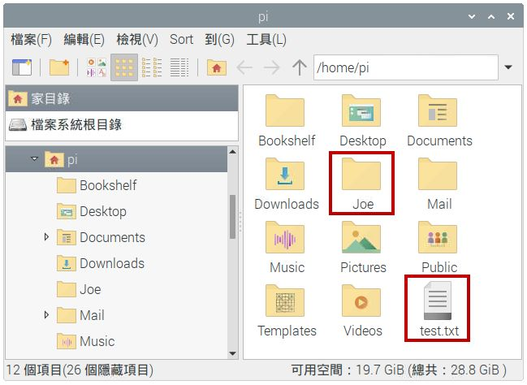
4-2-1 檔案系統指令- rm指令：刪除檔案
rm指令可以刪除指定檔案，參數是欲刪除的檔案名稱。請先使用Text Editor工具建立名為test.txt的檔案，如下圖所示：

Slide 12
4-2-1 檔案系統指令- rm指令：刪除檔案
上述Joe目錄是之前使用mkdir指令新增的目錄，test.txt是新增的文字檔案。我們可以使用rm指令刪除test.txt檔案，如下所示：
  $ rm test.txt Enter
請注意！rm指令並沒有真的刪除檔案，只是標記檔案空間成為可用的空間。

Slide 13
4-2-1 檔案系統指令- rmdir指令：刪除目錄
rmdir指令可以刪除沒有檔案的空目錄，參數是欲刪除的目錄名稱，請注意！我們需要將整個目錄中的檔案都刪除後(rm *.* and cd ..)，才能使用rmdir指令刪除空目錄，如下所示：
  $ rmdir Joe Enter

Slide 14
4-2-1 檔案系統指令- cp指令：複製檔案
cp指令可以複製指定檔案，第1個參數是欲複製的檔案名稱；第2個參數是複製新增的檔案名稱，可以是不同的檔名。例如：先使用Text Editor建立名為file.txt的檔案後，複製file.txt檔案成為file2.txt檔案，如下所示：
  $ cp file.txt file2.txt Enter

Slide 15
4-2-1 檔案系統指令- cp指令：複製檔案
cp指令不只可以複製在同一個目錄，也可以複製至其他目錄，如同移動一個新檔案至其他目錄，如下所示：
  $ cp file.txt Documents/file2.txt Enter

Slide 16
4-2-1 檔案系統指令- mv指令：移動檔案或替檔案更名
mv指令可以移動指定檔案至指定的目錄，第1個參數是欲移動的檔案名稱；第2個參數的目的地的目錄，例如：將之前file.txt檔案移至「/home/pi/Documents」目錄，如下所示：
  $ mv file.txt /home/pi/Documents Enter

Slide 17
4-2-1 檔案系統指令- mv指令：移動檔案或替檔案更名
mv指令除了移動檔案至指定目錄，如果有指定第2個參數的檔案名稱，就是替檔案更名，例如：將「/home/pi」目錄的file2.txt檔案更名為file3.txt，如下所示：
  $ mv file2.txt file3.txt Enter

Slide 18
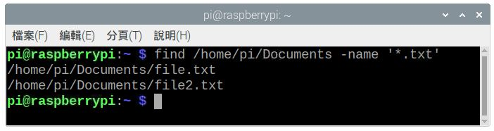
4-2-1 檔案系統指令- find指令：搜尋檔名
find指令是用來在檔案系統搜尋指定的檔名，例如：搜尋副檔名.txt的文字檔案，如下所示：
  $ find /home/pi/Documents -name '*.txt' Enter

Slide 19
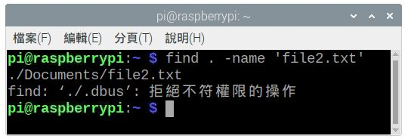
4-2-1 檔案系統指令- find指令：搜尋檔名
如果已經知道檔案名稱，我們可以直接搜尋指定檔案，例如：搜尋文字檔案file2.txt，如下所示：
  $ find . -name 'file2.txt' Enter

Slide 20
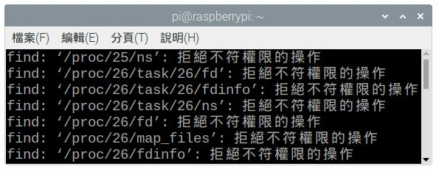
4-2-1 檔案系統指令- find指令：搜尋檔名
我們可以更改第1個參數搜尋目錄的搜尋範圍，例如：改在「/」目錄進行搜尋，如下所示：
  $ find / -name 'file2.txt' Enter

Slide 21
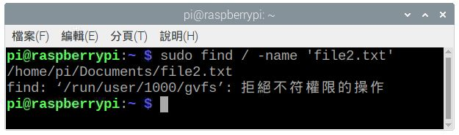
4-2-1 檔案系統指令- find指令：搜尋檔名
我們可以使用第4-2-4節的sudo指令以更大權限來執行find指令，如下所示：
  $ sudo find / -name 'file2.txt' Enter

Slide 22
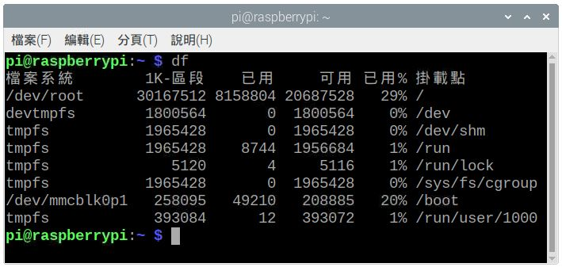
4-2-1 檔案系統指令- df指令：顯示檔案系統的磁碟使用狀況
df指令可以顯示檔案系統磁碟清單的使用狀況，如下所示：
  $ df Enter

Slide 23
4-2-1 檔案系統指令- clear指令：清空終端機的內容
如果覺得LX終端機的內容有些混亂，我們可以執行clear指令來清空終端機螢幕的內容，如下所示：
  $ clear Enter

Slide 24
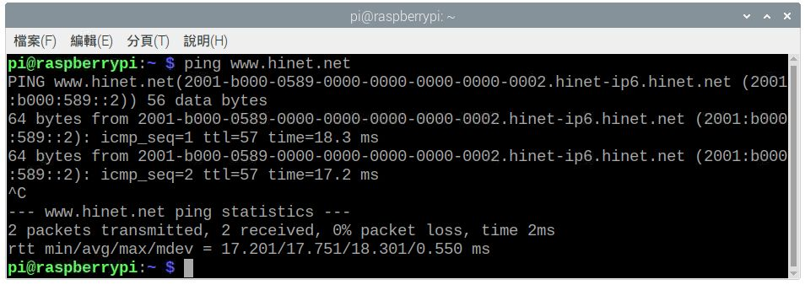
4-2-2 網路與系統資訊指令- ping指令：檢查連線狀態
ping指令可以檢查其他主機或IP位（顯示IP v6的位址）的連線狀態，例如：HiNet網站www.hinet.net，如下所示：
  $ ping www.hinet.net Enter

Slide 25
4-2-2 網路與系統資訊指令- hostname指令：顯示主機名稱或IP位址
hostname指令可以顯示目前的主機名稱，如下所示：
  $ hostname Enter
如果需要查詢IP位址，請加上-I參數（大寫英文字母i），如下所示：
  $ hostname -I Enter

Slide 26
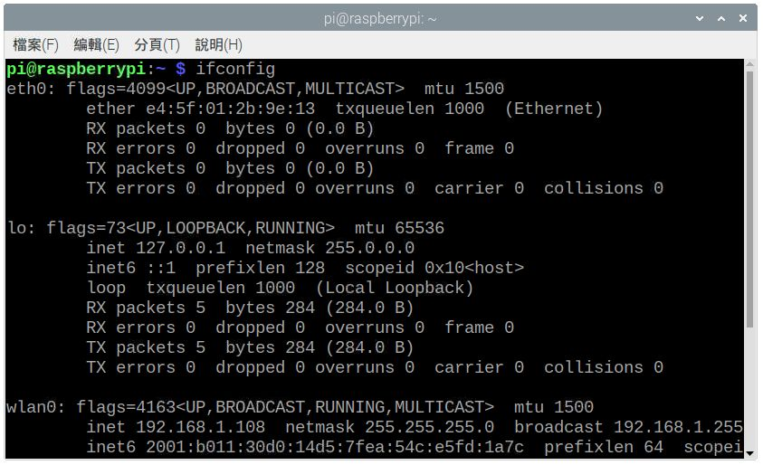
4-2-2 網路與系統資訊指令- ifconfig指令：顯示網路介面設定
ifconfig指令可以顯示目前系統各網路介面設定的詳細資料，如下所示：
  $ ipconfig Enter

Slide 27
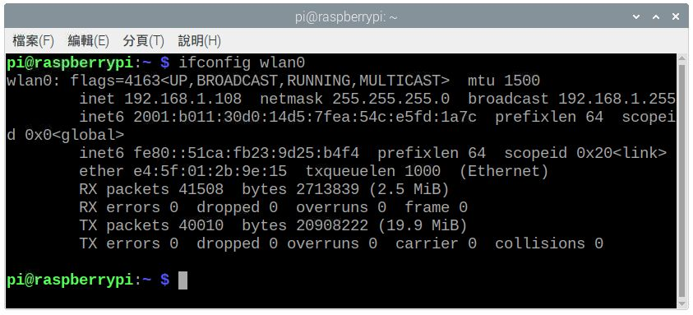
4-2-2 網路與系統資訊指令- ifconfig指令：顯示網路介面設定
如果針對指定介面，可以加上介面名稱參數，wlan0可以取得WiFi的IP位址，如下所示：
  $ ifconfig wlan0 Enter

Slide 28
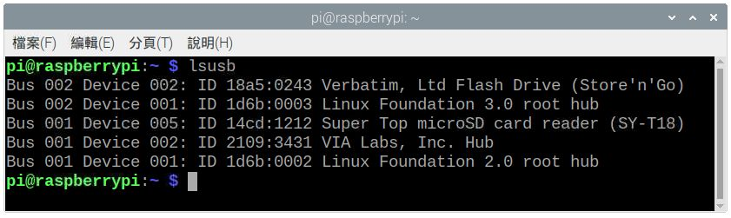
4-2-2 網路與系統資訊指令- lsusb指令：顯示連接的USB裝置
lsusb指令可以顯示目前系統上各USB插槽的狀態，與連接的USB裝置清單，如下所示：
  $ lsusb Enter

Slide 29
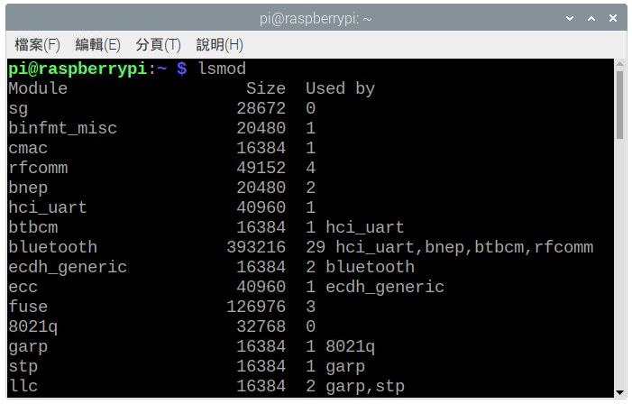
4-2-2 網路與系統資訊指令- lsmod指令：顯示載入的模組清單
lsmod指令可以顯示目前Linux核心載入的模組清單，在第8章我們會使用此指令來查詢載入的驅動程式模組，如下所示：
  $ lsmod Enter

Slide 30
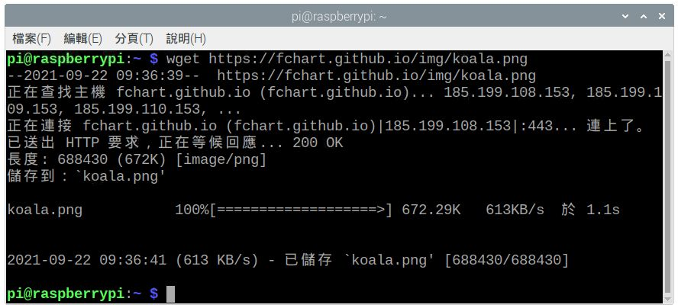
4-2-3 檔案下載與壓縮指令- wget指令：從Web網站下載檔案
wget指令可以從Web網站下載指定檔案至樹莓派，我們只需知道檔案的URL網址，就可以使用此指令來下載檔案，如下所示：
  $ wget https://fchart.github.io/img/koala.png Enter

Slide 31
4-2-3 檔案下載與壓縮指令- unzip指令：解壓縮ZIP格式檔案
unzip指令可以解壓縮ZIP格式的檔案，如下所示：
  $ unzip test.zip Enter
上述指令可以解壓縮名為test.zip的ZIP格式壓縮檔。

Slide 32
4-2-3 檔案下載與壓縮指令- tar指令：壓縮和解壓縮TAR格式檔案
Linux作業系統使用的檔案壓縮格式是TAR，我們可以使用tar指令建立壓縮檔和進行解壓縮。首先將「/home/pi/Documents」目錄的file.txt和file2.txt兩個檔案複製到上一層目錄，然後將這3個.txt檔案建立成TAR格式壓縮檔，如下所示：
  $ tar -cvzf file.tar.gz *.txt Enter

Slide 33
4-2-3 檔案下載與壓縮指令- tar指令：壓縮和解壓縮TAR格式檔案
同一個tar指令也可以解壓縮，使用的是-x參數，請建立Tmp目錄且將file.tar.gz檔案複製至此目錄，就可以切換至Tmp目錄來解壓縮檔案，如下所示：
  $ cd Tmp Enter
  $ tar -xvzf file.tar.gz Enter

Slide 34
4-2-4 sudo超級使用者指令
sudo指令的全名是Super-user Do，對於登入的使用者來說，有些指令需要超級使用者root才能執行，此時我們可以使用sudo指令暫時使用超級使用者root來執行之後的Linux指令，如下所示：
  $ sudo ls Enter
上述指令的執行結果和單純ls相同，因為ls指令顯示目前工作目錄的檔案和目錄清單，並不需要使用超級使用者來執行。

Slide 35
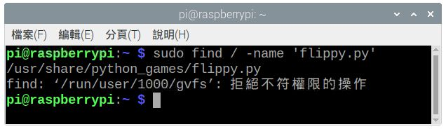
4-2-4 sudo超級使用者指令
如果我們需要使用第4-2-1節的find指令搜尋「/」目錄的整個檔案系統，就需要使用sudo才能擁有權限搜尋目錄，如下所示：
  $ sudo find / -name 'flippy.py' Enter
上述指令的執行結果因為使用sudo，所以可以成功執行檔名搜尋，如下圖所示：

Slide 36
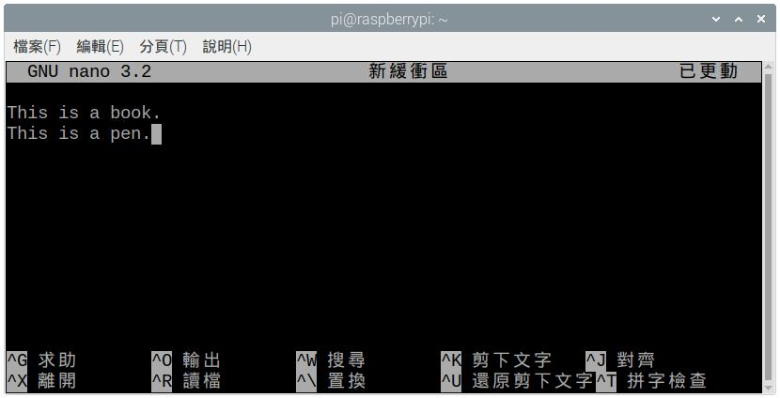
4-2-5 nano文字編輯器-啟動
請輸入下列指令來啟動nano，如下所示：
  $ nano Enter

Slide 37
4-2-5 nano文字編輯器-基本操作
nano文字編輯器的基本操作，如下表所示：
操作 | 按鍵說明
移動游標 | 使用上、下、左和右方向鍵
上一頁/下一頁 | 按Ctrl+Y鍵是上一頁，按Ctrl+V鍵是下一頁
搜尋文字 | 按Ctrl+W鍵後，在下方輸入關鍵字，按Enter鍵開始搜尋
開啟/儲存檔案 | 按Ctrl+R鍵開啟檔案，按Ctrl+O鍵儲存檔案
離開 | 按Ctrl+X鍵

Slide 38
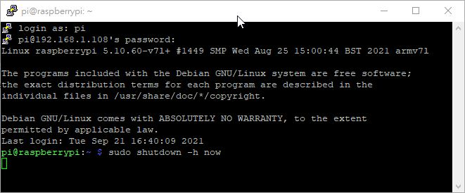
4-2-6 關機指令
我們可以使用SSH下達關機的Linux指令shutdown來安全的替樹莓派關機，請注意！需要使用sudo來執行，如下所示：
  $ sudo shutdown -h now Enter

Slide 39
4-3 Linux的使用者與檔案權限指令
4-3-1 使用者管理指令
4-3-2 檔案權限管理指令

Slide 40
4-3 Linux的使用者與檔案權限指令
樹莓派的Raspberry Pi OS作業系統預設建立2位使用者，root系統管理者（超級使用者）和使用者pi，我們可以使用Linux指令來新增系統的使用者和指定檔案權限。

Slide 41
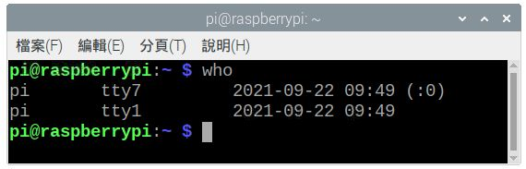
4-3-1 使用者管理指令- who指令：顯示登入使用者清單
who指令可以顯示目前登入系統的使用者清單，如下所示：
  $ who Enter

Slide 42
4-3-1 使用者管理指令- useradd指令：新增使用者
useradd指令可以新增作業系統的使用者，我們需要使用sudo指令執行useradd指令來新增使用者。例如：在Raspberry Pi OS作業系統新增名為joe的使用者，如下所示：
  $ sudo useradd -m -G adm,dialout,cdrom,sudo,audio,video,plugdev,games,users,input,netdev,gpio,i2c,spi joe Enter

Slide 43
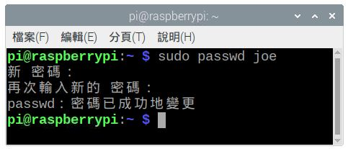
4-3-1 使用者管理指令- passwd指令：更改使用者密碼
對於Linux作業系統的使用者，例如：預設登入的pi，或之前新增的joe，我們都可以使用passwd指令來更改使用者密碼，例如：使用者joe，如下所示：
  $ sudo passwd joe Enter

Slide 44
4-3-2 檔案權限管理指令- chmod指令：更改檔案權限
chmod指令可以更改指定檔案的權限，我們可以使用字元來指定檔案權限，即擁有者擁有檔案的哪些權限。擁有者的字元u是使用者（User）；g是群組（Group）；o是其他使用者（Other Users），檔案權限字元r是讀取（Read）；w是寫入（Write）；x是執行（Execute）。

Slide 45
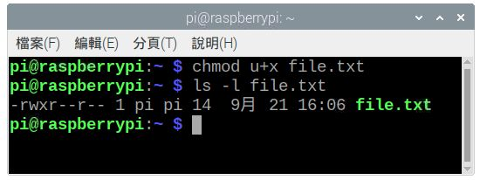
4-3-2 檔案權限管理指令- chmod指令：更改檔案權限
例如：替檔案file.txt的擁有者新增執行權限+x，如下所示：
  $ chmod u+x file.txt Enter

Slide 46
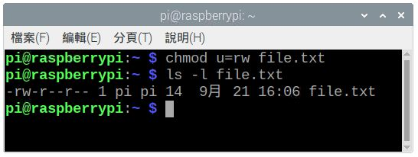
4-3-2 檔案權限管理指令- chmod指令：更改檔案權限
除了新增，我們也可以使用「=」符號指定檔案的權限，如下所示：
  $ chmod u=rw file.txt Enter

Slide 47
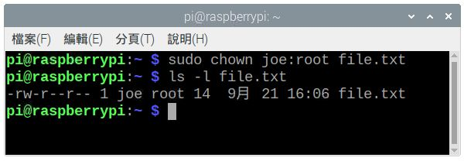
4-3-2 檔案權限管理指令- chown指令：更改檔案的擁有者
chown指令可以更改檔案擁有者的使用者或群組，我們也需要使用sudo指令來執行chown指令，如下所示：
  $ sudo chown joe:root file.txt Enter

Slide 48
4-4 Linux作業系統的目錄結構
不同於Windows作業系統的周邊硬體裝置都有不同名稱和圖示來表示，在Linux作業系統的硬碟、目錄和裝置都是檔案系統的一個目錄，稱為根檔案系統（Root File System）。
換言之，Linux作業系統是用一個目錄來對應連接的硬碟裝置，稱為虛擬目錄（Virtual Directories），所以，在Linux作業系統的目錄有可能是儲存檔案的目錄，也有可能是用來對應指定裝置的虛擬目錄。

Slide 49
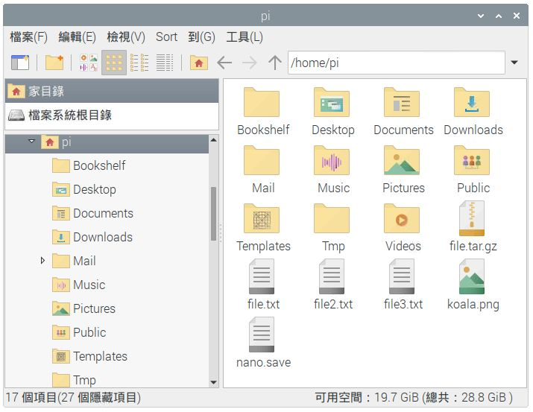
4-4 Linux作業系統的目錄結構
預設顯示使用者pi的根目錄「/home/pi」，如下圖所示：

Slide 50
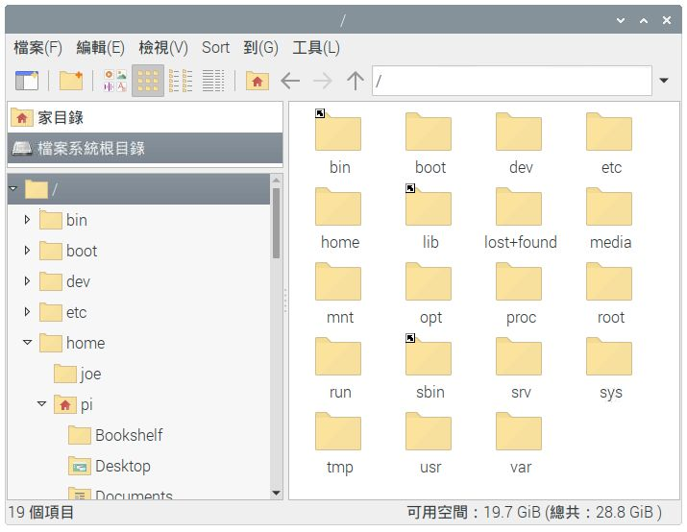
4-4 Linux作業系統的目錄結構
請在上方輸入「/」，可以看到Linux檔案系統的根目錄，如下圖所示：

Slide 51
4-5 使用命令列安裝和解除安裝應用程式
4-5-1 認識套件管理
4-5-2 安裝應用程式
4-5-3 解除安裝應用程式
4-5-4 清除作業系統的暫存檔

Slide 52
4-5-1 認識套件管理-
套件管理簡介
套件管理（Package Manager）或稱為套件管理系統（Package Management System）是一組工具程式用來管理和追蹤作業系統上應用程式的安裝、更新、設定與刪除的操作。每一個套件（Package）包含軟體本身、相關資料、軟體描述和套件之間的相依關係等資料，套件管理工具在安裝應用程式時，可以參考套件之間的相依關係，自動安裝相關套件，以便安裝的應用程式可以成功且正確的執行。
基本上，套件管理會維護一個套件管理資料庫，儲存應用程式的版本和相依關係，以便了解作業系統安裝的軟體是否有新版本，和需要安裝更新哪些相關套件。

Slide 53
4-5-1 認識套件管理-
Linux作業系統的套件管理工具
Linux作業系統的套件管理工具有很多種，樹莓派Raspberry Pi OS作業系統源於Debian，套件管理工具是使用和Debian和Ubuntu相同的apt，常見Linux套件管理工具還有Fedora和Red Hat使用的yum和Arch Linux的pcman等。
請注意！各種套件管理工具的指令並不相同，在本書是以樹莓派Raspberry Pi OS作業系統的apt為例。

Slide 54
4-5-2 安裝應用程式
步驟一：更新套件資料庫
在安裝應用程式前，我們需要先使用update更新套件資料庫，如下所示：
  $ sudo apt-get update Enter

Slide 55
4-5-2 安裝應用程式
步驟二：升級應用程式
在更新套件管理資料庫後，我們可以升級已經安裝的所有應用程式（此步驟可以不執行），此時是使用upgrade，如下所示：
  $ sudo apt-get -y upgrade Enter
上述指令可以升級已經安裝的所有應用程式，因為過程可能會按y鍵確認繼續，所以加上-y參數，如此就不需按y鍵。

Slide 56
4-5-2 安裝應用程式
步驟三：安裝應用程式套件
在使用update更新套件資料庫後（upgrade可以不執行），我們就可以安裝應用程式，因為安裝過程可能會顯示套件所需空間，我們需要輸入y鍵確認繼續安裝，如果不想輸入，請在指令加上-y參數，例如：安裝nethack-console的一個命令列小遊戲，如下所示：
  $ sudo apt-get -y install nethack-console Enter
上述指令是使用install來安裝之後的套件，等於再看到提示文字的「$」符號，就表示已經成功安裝。

Slide 57
4-5-3 解除安裝應用程式
解除安裝應用程式就是刪除套件，例如：解除安裝nethack-console套件，如下所示：
  $ sudo apt-get -y remove nethack-console Enter
上述指令使用remove解除安裝nethack-console套件，請注意！remove解除安裝的套件仍然會保留一些設定檔，如果需要完全刪除，請使用purge，如下所示：
  $ sudo apt-get -y purge nethack-console Enter

Slide 58
4-5-4 清除作業系統的暫存檔
當在Raspberry Pi OS執行安裝和解除安裝應用程式後，作業系統會留下一些更新下載的安裝檔，和不再需要的相依套件，我們可以執行下列指令來清除更新下載的安裝檔，如下所示：
  $ sudo apt-get -y clean Enter
執行下列指令可以清除不再需要的相依套件，如下所示：
  $ sudo apt-get -y autoremove --purge Enter

Slide 59
4-6 安裝中文輸入法-說明
Linux作業系統支援中文輸入法和中文字型，如果需要輸入中文內容，我們需要安裝中文輸入法，目前有SCIM和HIME等多種中文輸入法可供選擇，在本書是安裝HIME和新酷音輸入法。請注意！並不是每一種應用程式都支援中文輸入。

Slide 60
4-6 安裝中文輸入法-
安裝HIME中文輸入法
我們可以使用下列指令安裝HIME中文輸入法，HIME中文輸入法的使用方式和Windows作業系統的輸入法十分相似，如下所示：
  $ sudo apt-get update Enter
  $ sudo apt-get -y install hime Enter
  $ sudo apt-get -y install hime-chewing Enter

Slide 61
4-6 安裝中文輸入法-
設定Raspberry Pi OS使用HIME輸入法
在重新啟動樹莓派後，我們需要設定Raspberry Pi OS啟用HIME輸入法，其步驟如下所示：
Step 1：請執行「選單/偏好設定/輸入法」命令設定輸入法，可以看到可用的輸入法hime和xim，按【確定】鈕。
Step 2：按【是】鈕確認指定輸入法。
Step 3：選【hime】，按【確定】鈕啟動HIME輸入法。
Step 4：可以看到使用者設定值已經更改，請按【確定】鈕完成設定。

Slide 62
End

